Slide 1
‘Optimized Quantum Implementation of AES’ 논문 리뷰
장경배
https://youtu.be/ZjJjR69UuXs

Slide 2
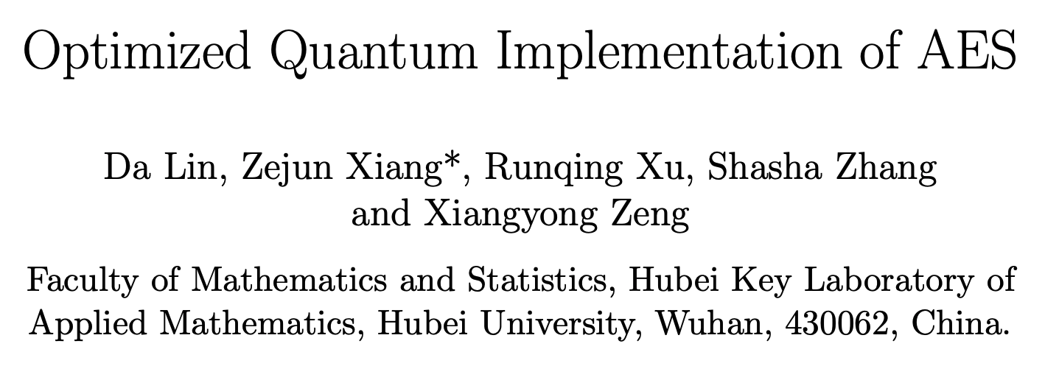
Paper
23년, 2월 15일

Slide 3
Contribution
AES 양자 회로 최적화 논문
큐비트 수를 줄이는 데 초점을 둠
새로운 S-box 구현 제시 (Asiacrypt’20의 S-box 개선)
Toffoli depth X 큐비트 수 비용이 가장 낮음

Slide 4
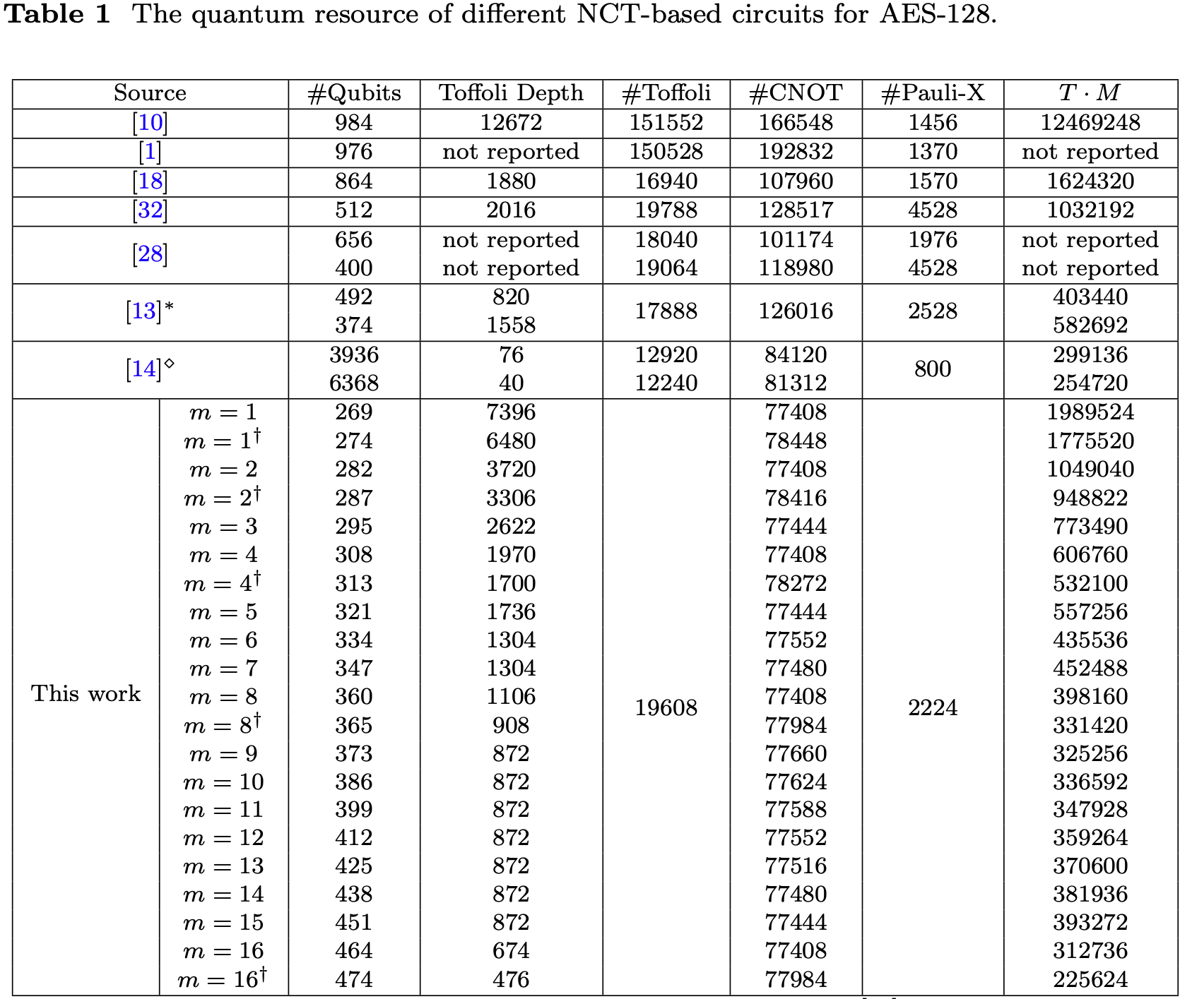


Overall
[32] Asiacrypt’20
[13] Asiacrypt’22
[14] 한성대
$m$은 S-box 병렬화 개수

Slide 5
Overall
Asiacrypt’22와 이번 논문
둘 다 큐비트 수를 적게 사용
하지만 이번 논문에서
Toffoli depth를 더 줄임
→ S-box 변경의 영향이 큼

Slide 6
Overall
Toffoli, Full depth 최소화,
대신 많은 큐비트 수 허용

Slide 7
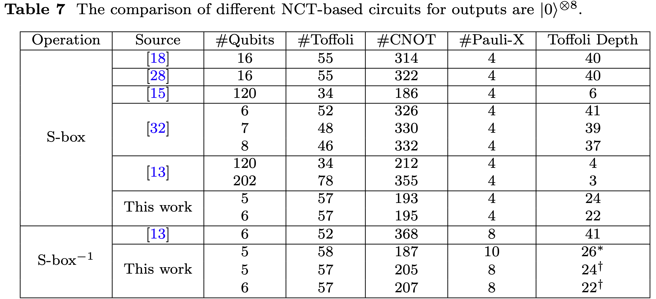
Quantum circuits for S-box
S-box 양자 회로 구현들에 대한 성능 비교
Asiacrypto’20의 S-box 구현을 개선
→ 큐비트 수를 적게 사용, 하지만 Toffoli depth 감소

Slide 8
Quantum circuits for S-box
S-box 양자 회로 구현들에 대한 성능 비교
Asiacrypt’22 [13] 의 S-box보다 무조건 좋다고 평가할 수는 없음
하지만 Toffoli depth X 큐비트 수 성능이 많이 차이나는 이유는
회로 아키텍처 선택의 차이 → [13]의 S-box 특성 상, Zig-zag 아키텍처는 적합하지 않음.

Slide 9
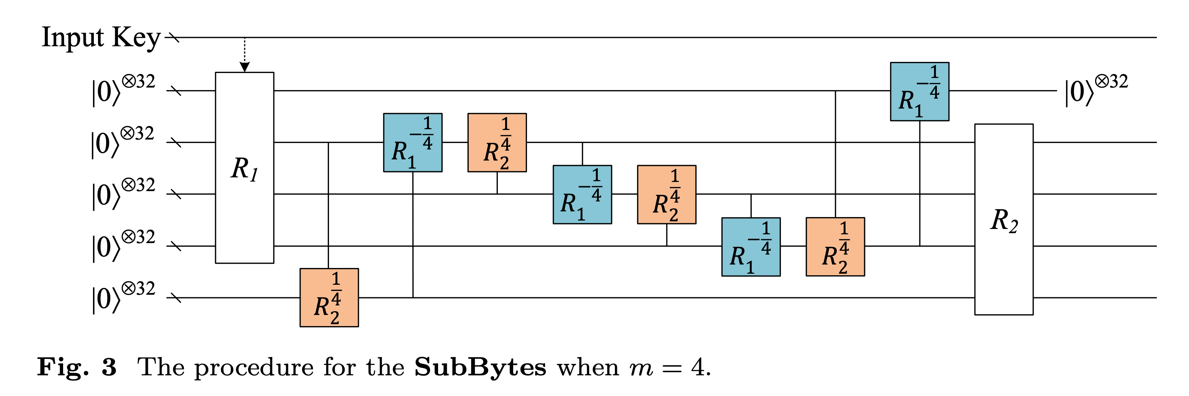
Proposed Quantum Circuit of AES
-1
S-box 를 활용한 큐비트 수 감소 (Aisacrypt’20, 21과 동일)

Slide 10
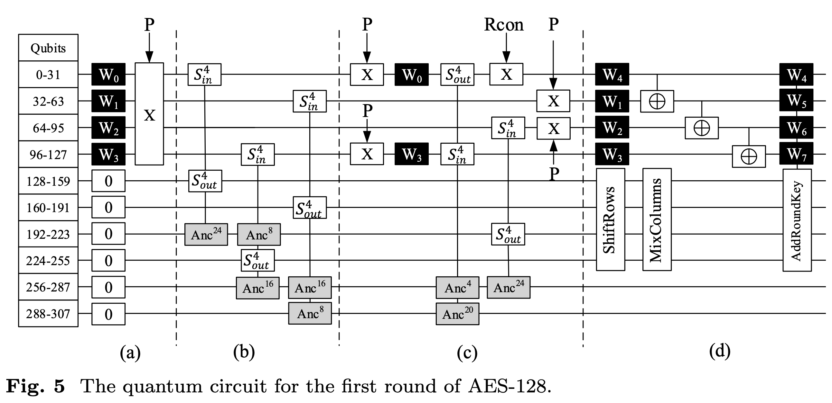

Proposed Quantum Circuit of AES
AES 양자 회로 첫 번째 라운드 : Key Whitening 최적화
→ Known-plaintext에 대한 128-qubit 절약
($m=4$)

Slide 11
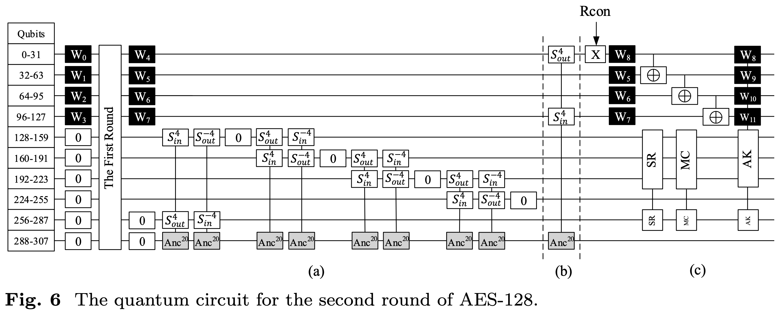

Proposed Quantum Circuit of AES
이후 라운드들에 대한 AES 양자 회로
($m=4$)

Slide 12
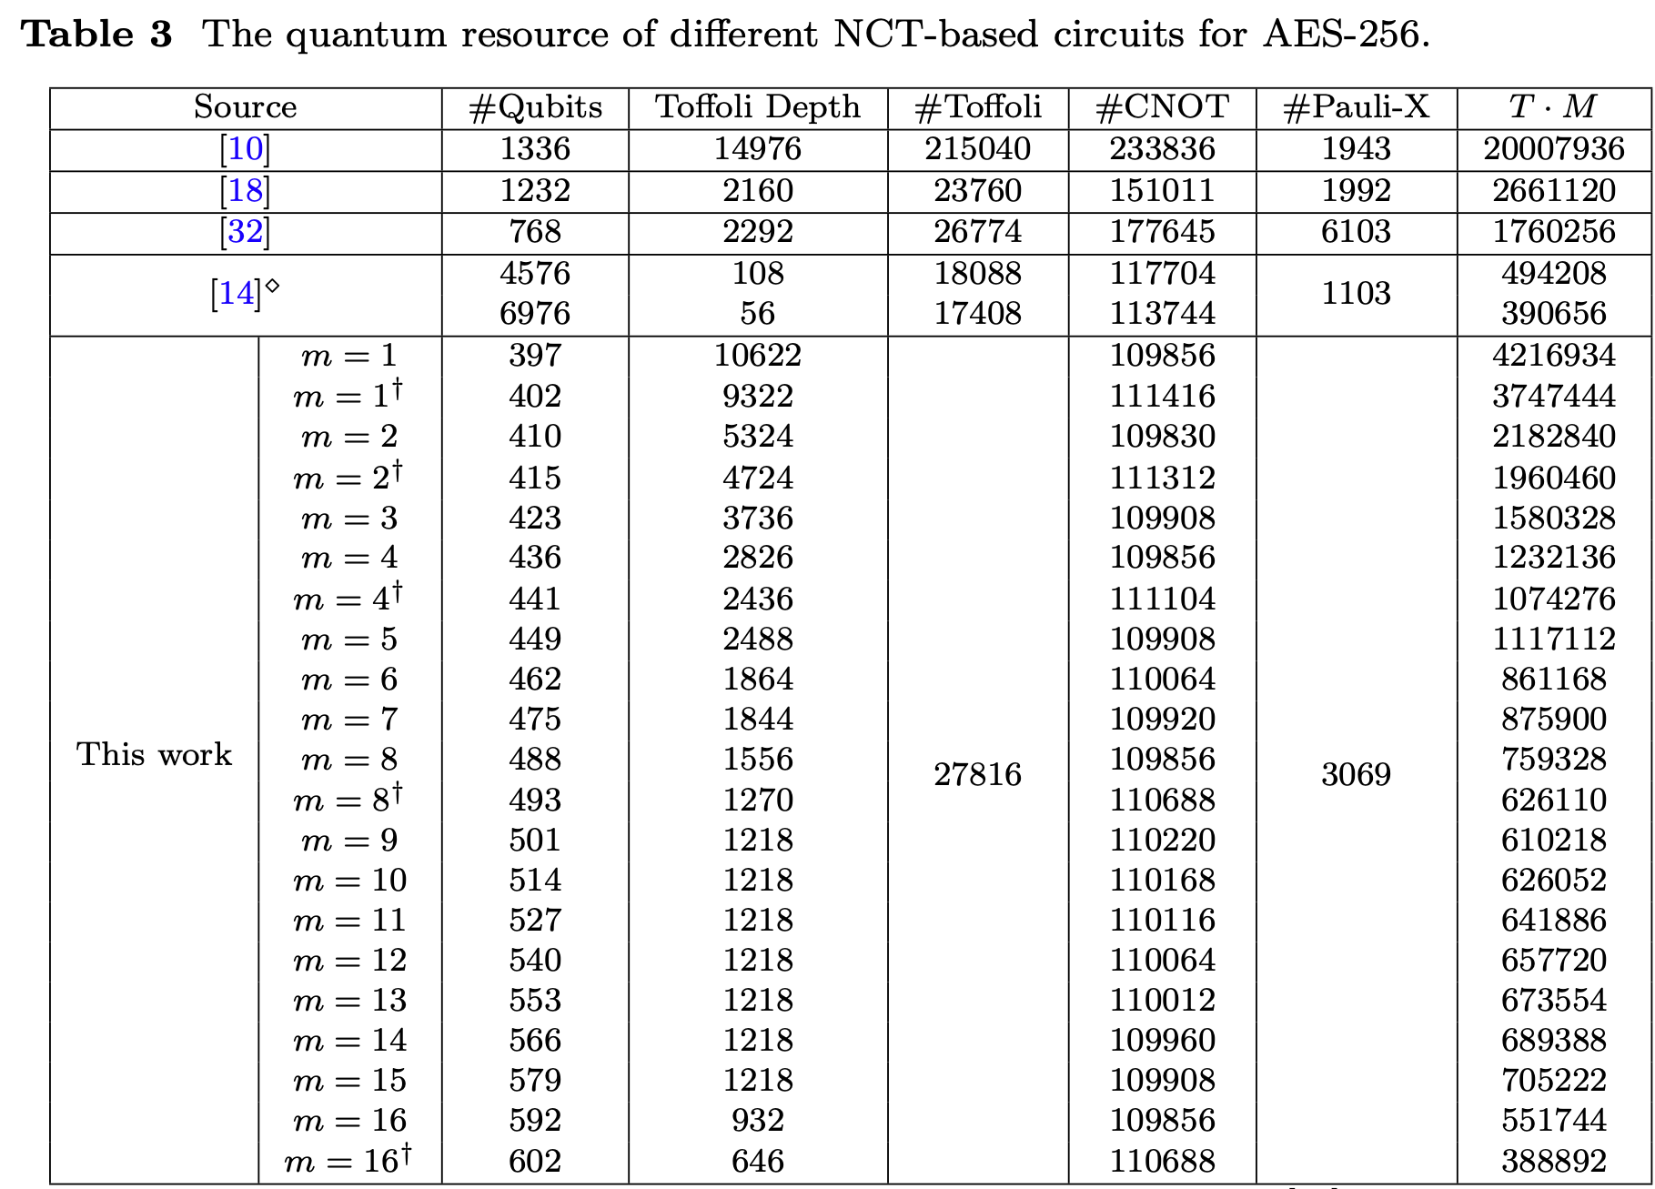
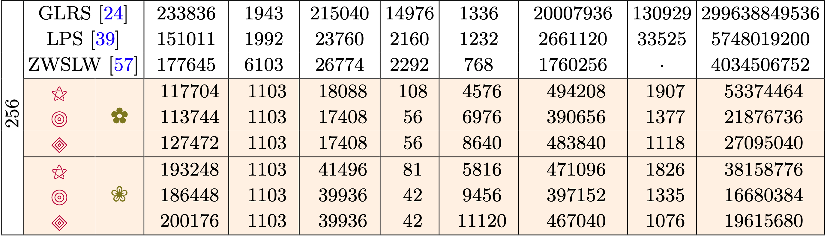
Conclusion
최적화 metric
큐비트 X Full depth
큐비트 X Toffoli depth
390656 (한성대)
388892 (리뷰 논문)
양자 게이트 수 X Full depth (양자 공격 비용)
큐비트 X Toffoli depth
21876736 (한성대)
251224232 (리뷰 논문)
큐비트 X Full depth
2
큐비트 X
Toffoli depth
Toffoli depth
2
2
2

Slide 13

Thank you!

